Slide 1
KOMUNITNÍ PROJEDNÁNÍ ROZVOJOVÝCH POTŘEB ÚZEMÍ a STRATEGIE Místní akční skupiny Brána Brněnska, z.s.
pro období 2021 – 2027
6.5.2021

Slide 2
Proces tvorby SCLLD
Aktuální situace, potřeby a rozvojový potenciál v území působnosti MAS Statistické údaje + názory lidí z regionu (občané, samosprávy, podnikatelé, neziskovky)
Jaké potřeby je vhodné řešit a s přispěním MAS? V jakých oblastech bychom si přáli a můžeme očekávat rozpoznatelný pozitivní dopad MAS pro území? Na podporu jakých potřeb se zaměřit nejvíce?
Zpracování návrhu strategie a jeho předložení ke komunitnímu projednání Valné hromadě MAS. Do 31.5.2021
Zapracování připomínek a návrhů z komunitního projednávání
Předložení strategie ke schválení Valné hromadě MAS 25.6.2021

Slide 3
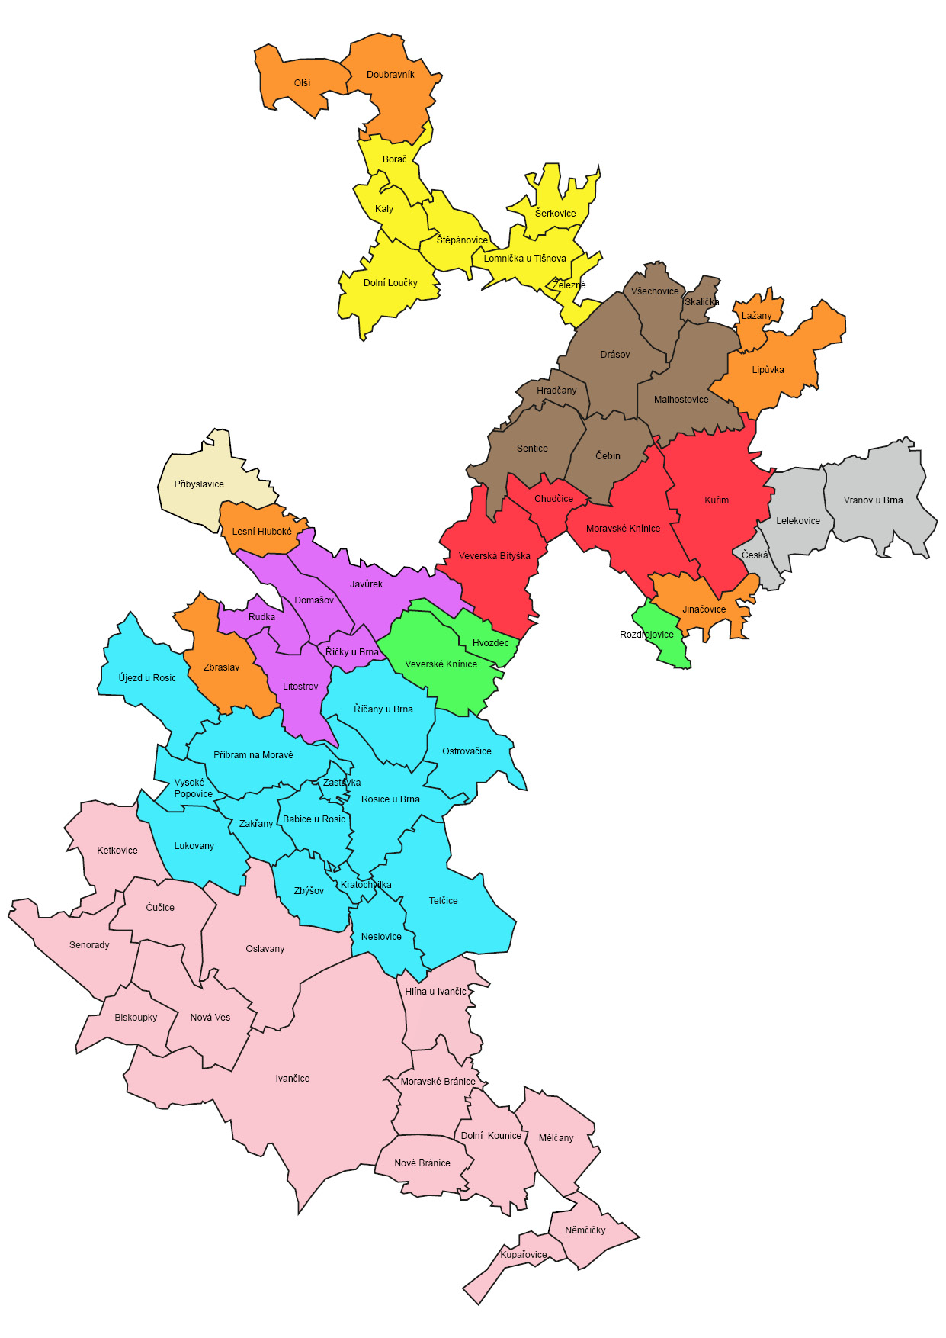
Území působnosti MAS
Brněnská rozvojová oblast
Částečně mimo hlavní dopravní osy, což některá území značně znevýhodňuje.
BRNO

Slide 4
Seznam obcí v územní působnosti MAS pro PO 2021 - 2027
Babice u Rosic | Doubravník | Kratochvilka | Malhostovice | Ostrovačice | Šerkovice | Zakřany
Borač | Drásov | Kupařovice | Mělčany | Příbram na Moravě | Skalička | Zastávka
Biskoupky | Hlína | Kuřim | Moravské Bránice | Přibyslavice | Štěpánovice | Zbraslav
Čebín | Hradčany | Lažany | Moravské Knínice | Říčany | Tetčice | Zbýšov
Česká | Hvozdec | Lelekovice | Neslovice | Říčky | Újezd u Rosic | Železné
Čučice | Ivančice | Lesní Hluboké | Nová Ves | Rosice | Veverská Bítýška
Chudčice | Javůrek | Lipůvka | Nové Bránice | Rozdrojovice | Veverské Knínice
Dolní Kounice | Jinačovice | Litostrov | Němčičky | Rudka | Vranov
Dolní Loučky | Kaly | Lomnička | Olší | Sentice | Všechovice
Domašov | Ketkovice | Lukovany | Oslavany | Senorady | Vysoké Popovice

Slide 5
Současná situace – stručná socio-ekonomická analýza
Obyvatelstvo
téměř 85 000 obyvatel, 65 obcí
23 obcí do 500 obyvatel
Na většině území trend nárůstu počtu obyvatel, silně podpořený stěhováním nových obyvatel vlivem blízkosti Brna
Populace na území stárne, výjimkou jsou obce ORP Tišnov
Zvýšené nároky na sociální a zdravotní péči s ohledem na stárnutí populace.
Zvýšené nároky na vzdělávání, služby, podporu komunitního života a zázemí pro volný čas s ohledem na rostoucí počet dětí a stěhování nového obyvatelstva
Vyjížďka za prací klade značné nároky na dopravu – chybí záchytná parkoviště, umožňující kombinaci individuální motorové i nemotorové dopravy a hromadné dopravy.

Slide 6
Současná situace – stručná socio-ekonomická analýza
V obcích je nevyhovující stav místních komunikací, chybějí chodníky, nebo je jejich stav zanedbaný, chybějí cyklostezky/cyklotrasy propojující obce a umožňující bezpečnou dopravu na kole.
Územím MAS prochází řada nadnárodních cyklotras i cyklotras regionálních a lokálních včetně tematických cyklotras.
Chybějící chodníky a stezky podél některých frekventovaných úseků silnic a jejich průtahů je nutno považovat za zásadní problém mající vliv na bezpečnost provozu.
Kvalita a frekvence autobusových spojů je vyhovující, problémem je řešení přestupních terminálů zejména s ohledem na osoby s omezenou pohyblivostí a nevyřešené parkování pro auta i kola.
Kapacita zařízení sociálních služeb v území MAS Brána Brněnska z.s. je nedostačující, stejně tak nabídka terénních sociálních služeb a velmi podhodnocených služeb sociální prevence, chybějící odlehčovací služby.
Potřeba udržení a rozvoje zdravotnické infrastruktury – zajištění dostupnosti lékařské péče. Potřeba opravy zdravotního střediska.
Na území MAS Brána Brněnska, z.s. není doposud vybudována dostatečná síť zařízení pro celoživotní vzdělávání a středisek volného času pro mládež i dospělé v menších sídlech. Většina odborných škol je soustředěna v Brně, kam studenti dojíždí.

Slide 7
Současná situace – stručná socio-ekonomická analýza
Kultura, vybavenost, památky
Značné množství kulturních domů, jejich řešení je poplatné době vzniku. Jejich využití v současnosti je problematické a zcela nevyhovuje potřebám komunity a navíc jsou tyto budovy v zanedbaném stavu.
Území je bohaté na kulturní památky, včetně souboru technických památek, spojených s těžbou uhlí v Rosicko- Oslavanské pánvi, chybí však jejich výraznější propagace v širším celokrajském a celostátním měřítku.
Ve všech obcích se provozují sportovní aktivity, chybějí dětská hrací hřiště i hřiště pro neorganizovaný sport pro mládež, která již odrostla dětským hřištím, i pro rekreační sport dospělých.
Budovy Sokola, tělovýchovných jednot a další sportoviště většinou vyžadují investiční podporu pro opravu či modernizaci a dobudování standardního sociálního zázemí.
Zájem o podporu spolkového života ze strany obcí je značný, možnosti jsou z velké části závislé na finančních zdrojích.
Rozvoj v oblasti kultury a sportu dále zajišťují (mimo občanských sdružení a spolků) i profesionální organizace celoživotního vzdělávání a využívání volného času, zřizované Jihomoravským krajem a městy (SVČ,DDM).

Slide 8
Současná situace – stručná socio-ekonomická analýza
Technická infrastruktura
Problematika zásobování vodou je v území MAS Brána Brněnska dlouhodobě systematicky řešena a až na několik obcí prakticky vyřešena. Naopak budování splaškově kanalizace a její napojení na čistírny odpadních vod i je nutno dořešit.
V území doposud není dobudována dostatečná síť sběrných dvorů, která bude dostupná všem obyvatelům území. Třídění odpadů také není ve všech obcích dostatečně zabezpečeno.
Rezervy jsou rovněž v kompostování bioodpadu s jeho následným využitím pro zemědělskou výrobu a v recyklaci stavebního odpadu.

Slide 9
Současná situace – stručná socio-ekonomická analýza
Cestovní ruch a rekreace
Ohromný rekreační potenciál území.
Nízké, ale zvyšující se povědomí o možnostech pobytové rekreace v regionu.
Nedostatek ubytovacích a kvalitních stravovacích kapacit
Nedostatečná návštěvnická infrastruktura
Nedostatečná propagace turistických zajímavostí a rekreačních příležitostí a nabídka regionálních produktů.
Na části území se nachází řada maloplošných chráněných území a přírodních parků.

Slide 10
Současná situace – stručná socio-ekonomická analýza
Životní prostředí
Pestré přírodní podmínky a příznivé klima vytváří dobré podmínky pro diverzifikaci zemědělství a lesního hospodářství, jsou příznivé pro bydlení i rekreaci. Kaňony řek a rozsáhlé lesní komplexy lákají k pěším i cyklistickým výletům, chataření, trampování a ekoturistice, viniční krajina na jihu území je vhodná pro vinařskou turistiku. Na severu území jsou vhodné podmínky pro rozvoj bramborářství, pícninářství a pastevního chovu dobytka.
Převažuje krajina intenzivně využívaná zemědělskou velkovýrobou, převážně upravená do velkých celků orné půdy ohrožených vodní a místy i větrnou erozí. Často je obtížně průchodná následkem likvidace řady původních polních cest.
Komplexní obnova krajinných struktur je nezbytným předpokladem vytváření zdravého životního prostředí.
Velká část zemědělsky obhospodařovaných pozemků na území MAS je ohrožena suchem a erozí. Významná je i hrozba povodní, kterou se rada obcí snaží řešit.
Zadržování vody v krajině a adaptace na klimatickou změnu se ukazuje jako nezbytnost.
Výsadby zeleně ve volné krajině se často potýkají s problémem nedořešeného vlastnictví pozemků a nedostatkem financí. Zásadním způsobem řešení jsou komplexní pozemkové úpravy.

Slide 11
Současná situace – stručná socio-ekonomická analýza
Životní prostředí
Na části území se nachází řada maloplošných chráněných území a přírodních parků. Je zde potřeba rozvoje návštěvnické infrastruktury a vhodná míra propagace těchto cenných území.
Kvalitu ovzduší ovlivňují zejména emise z lokálních topenišť, z dopravy, z výrobních podniků včetně průmyslových areálů města Brna.

Slide 12
Současná situace – stručná socio-ekonomická analýza
Další příležitosti pro rozvoj
Obce vlastní převážně majetek sloužící jejich obyvatelům. Vynaložené náklady na jeho udržení a případné zvelebení převyšují příjmy z majetku plynoucí. Pro zvelebení svého majetku proto obce musí využívat kromě dalších příjmů (daně a poplatky) i nejrůznějších dotačních fondů, podpor, sponzorských darů, případně veřejných sbírek.
Řada obcí má nevyužitá, zdevastovaná území, která je možno využít pro podnikání, nebo rozvoj občanské vybavenosti. Problémem je nezájem vlastníků o vyřešení vlastnických vztahů a finančně i organizačně náročná revitalizace území.

Slide 13
Současná situace – stručná socio-ekonomická analýza
Rozvojový potenciál
Z hlediska polobohy, dopravní přístupnosti a životního prostředí lze hodnotit rozvojový potenciál území jako velmi dobrý. Krajina je sice ze značné míry narušena intenzivní zemědělskou velkovýrobou, velká část území si však zachovala významný rekreační potenciál, daný dynamickým reliéfem, vysokou lesnatostí a řadou zajímavých kulturních a technických památek.
Ekonomický rozvojový potenciál spočívá zejména v dobré dopravní dostupnosti území, tradičních průmyslových centrech (Kuřim, Drásov, Oslavany, Rosice, Zastávka, Veverská Bítýška), příznivých podmínkách pro zemědělství, včetně vinohradnictví a vinařství, možnostech rozvoje cestovního ruchu.
Z hlediska potenciálu lidských zdrojů spočívá ve značné hustotě osídlení, relativně dobré demografické situaci, husté síti zařízení předškolního a základního školního vzdělávání, převažujících tradičních společenských vazbách, bohaté spolkové činnosti.
Slabé stránky území spočívají zejména v nevyrovnanosti mezi dopravně dobře obslouženým příměstským územím s řadou pracovních příležitostí a okrajovými venkovskými oblastmi, kam spadají obce ze SO ORP Ivančice a SO ORP Tišnov, částečně i SO ORP Rosice. Jejich větší odlehlost se podílí na udržování vyšší než průměrné nezaměstnanosti, nižší úrovni příjmů obyvatel, nedostatku základních služeb a útlumu ekonomických aktivit v území, nezájmu investorů. Nedostatek pracovních příležitostí není dostatečně kompenzován příjmy z cestovního ruchu a zemědělství.

Slide 14
2. Problémy, potřeby, rozvojový potenciál
Identifikované potřeby ve strategii 2014 – 2020
Aktuální potřeby
z pohledu samospráv
z pohledu občanů
z pohledu neziskového sektoru
z pohledu podnikatelského sektoru
Z pohledu kanceláře MAS po dotazování v území a vyhodnocení realizace dosavadní strategie
Jak vidíte potřeby a potenciál regionu Vy?

Slide 15
Identifikované problémy ve strategii 2014 – 2020
Nedostatečná kapacita stávajících sociálních služeb spolu se stárnutím populace a nárůstem sociálně vyloučených a drogově závislých obyvatel
Často nedostatečná komunikace samospráv s občany, vedoucí k celkovému nezájmu občanů o řešení obecních problémů, nekoncepční rozvoj obcí, postrádajících dlouhodobé strategické plány vede k nedostatečnému zájmu obyvatel o dění v obci a podpory komunitního rozvoje.
Dalším přetrvávajícím problémem území je dosud nedostatečná spolupráce obcí v oblasti spojené s odváděním a čistěním odpadních vod. Nízká retence vody v území, jejímž následkem je i riziko přívalových vod a lokálních povodní je do značné míry způsobena nevhodným zemědělským obhospodařováním území. Několik obcí leží na tocích velkých řek – Svratky a Jihlavy, kde vedle přírodních povodní je jisté riziko zvláštních povodní v souvislosti s vodním dílem Vír a Dalešice.
Tíživým problémem některých obcí je přetrvávající existence rozsáhlých brownfields s výraznou ekologickou zátěží, včetně pozůstatků po těžbě uhlí a provozování elektrárenství (Oslavany, Zastávka, Zbýšov, Rosice, Ivančice, Dolní Kounice, Kuřim), další plochy brownfields v podobě opuštěných a nevyužitých zemědělských areálů se nachází téměř v každé obci.

Slide 16
Problémem hospodářského rozvoje území je kromě výše uvedené vzdělanostní struktuře a nízké podnikavosti obyvatel nízká úroveň infrastruktury pro podnikání, včetně nedostatečného využití potenciálu silné dopravní infrastruktury pro rozvoj konkurence schopnosti území –Rosicko, Domašovsko. Významná je i chybějící veřejná informovanost o lokalitách vhodných pro podnikání, nedostatečná podpora podnikání ze strany obcí, nevyužitý rekreační potenciál oblast pro rozvoj podnikání v oblasti turistického ruchu.
Značná mobilita obyvatel – dojížďka za prací - do tradičních průmyslových center a zejména do Brna s sebou přináší značné zatížení individuální dopravou. Potřebné se jeví budování kvalitních přestupních terminálů IDS, vybavených bezbariérovými přístupy a doplněné záchytnými parkovišti. Na kratší dojížďkové vzdálenosti za prací a do center občanské vybavenosti je třeba podporovat cyklodopravu - budovat cyklostezky, cyklopruhy a cyklotrasy.
Zemědělství v území zaměřené na výrobu komodit s nízkou přidanou hodnotou, nedostatečně využívá přírodní podmínky a tradice pro pěstování speciálních kultur (ovoce, zelenina, víno), pastevního chovu skotu a možnosti realizace zpracování a výroby lokálních produktů. Rovněž zpracovatelské kapacity využívající zásoby dřeva v lesnatých územích MAS Brána Brněnska, z. s. jsou minimální.

Slide 17
Identifikované potřeby ve strategii 2014 – 2020
V oblasti sociální je to v prvé řadě rozvoj lidských zdrojů, spočívající ve zvyšování úrovně předškolního a školního vzdělávání, celoživotního vzdělávání a podpory inkluze. Rozvoj komunitního strategického plánování se stanovením jednotlivých cílů komunity, podporou komunitních center, sociálních služeb napojených na tato centra, podporou dobrovolnictví a spolků, sociálního začleňování (sociální podnik). To vše je úzce propojeno s celkovým zlepšením komunikace mezi občanem a samosprávou.
V oblasti životního prostředí je strategickým cílem zlepšování stavu přírody a krajiny včetně čistoty vod a jejich retence, koordinovaný systém protipovodňové ochrany, optimalizace nakládání s odpady, řešení brownfields, snížení zatížení území individuální dopravou.
V oblasti hospodářského rozvoje území je základním předpokladem kromě podpory vzdělávání rozvoj infrastruktury pro podnikání, hledání možností podpory malého a středního podnikání včetně zemědělského a lesnického, podpora sociálního začleňování, podpora a koordinace v oblasti cestovního o ruchu a tvorby turistických produktů.

Slide 18
Aktuální potřeby z pohledu samospráv
Zadržování vody v krajině | Systémy pro udržení vody v krajině, výsadba zeleně, hospodaření s dešťovou vodou, suché poldry, malá vodní nádrž na zachytávání přívalových dešťů, odbahnění tůní-rybníků, vybudování mokřadů, tůní, rybníků, revitalizace vodních toků, Retenční nádrž na zadržování dešťové vody z centrální části obce, využití dešťové vody z veřejných budov
Odpady | Eko dvory, Sběrné dvory, Komunitní kompostárny, separace odpadů, Koncové zpracování separovaného odpadu: (dřevo, plasty, papír), hledat cesty jak zvýšit % separace bio odpadu a cesty k jeho přirozenému návratu do půdy. Osvěta, vzdělání ...,
Péče o krajinu | Rozrušení velkých lánů obnovou bývalých obecních polních cest a jejich osázení zelení, Aleje, Obnova historických cest, výsadbu stromů, keřů - větrolamy, atd
Chodníky a místní komunikace | Výstavba/rekonstrukce/opravy + bezpečnostní prvky, polní cesty, lesní cesty

Slide 19
Aktuální potřeby z pohledu samospráv
Cyklodoprava | Množství plánovaných cyklostezek/cyklotras, propojení obcí, mobiliář – vybavení cyklostezek/tras, odpočívadla, prvky pro bruslaře a skateboardisty, … Budování nových stezek/tras + rekonstrukce stávajících
Bezpečnost dopravy | Zpomalení provozu, bezpečnostní prvky, rekonstrukce místních komunikací, nasvícení obecních přechodů pro chodce světlenými rampami nebo jinými prvky, úsekové měření, …
Vzdělávání | Posílení kapacit MŠ, ZŠ … výstavba nových budov, rekonstrukce/rozšiřování stávajících Rekonstrukce a zvýšení kapacity školních kuchyní a jídelen Vybavení škol, zahrady/hřiště, atd. Obecní knihovny
ČOV, kanalizace, vodovody… | Budování/rekonstrukce kanalizací/vodovody/…

Slide 20
Aktuální potřeby z pohledu samospráv
Sociální služby | Budování zařízení pro seniory, DPS, Domov pro seniory, Centrum pro rodinu, Chráněné bydlení pro seniory, Komunitní centra
Kulturní památky | Značné množství záměrů na obnovu, opravy kulturních památek a památek místního významu
Cestovní ruch | Rozhledny, Vyhlídková místa, propagace památek (např. Rosického zámku, …), stezky, trasy
Kulturní a spolková zařízení | Komunitní centra, výstavba venkovních amfiteátrů pro kulturní a společenské vyžití občanů i pro výchovně vzdělávací aktivity - pergoly, parkety, zázemí... Renovace a vybavení kulturních domů,
Veřejná prostranství | Revitalizace veřejných prostranství, rekonstrukce veřejných budov (zdravotní středisko), výstavba nového OÚ; revitalitzace náměstí, návsí, dětská hřiště, sportoviště, odpočinkové zóny s lavičkami, stromy a herními prvky pro děti. WC, parkovací plochy, veřejná osvětlení, revitalizace před hřbitovy, úprava zeleně (intravilán i extravilán), zastřešení autobusových zastávek, …
SDH | Obecní nádrž, Výstavba hasičské zbrojnice

Slide 21
Aktuální potřeby z pohledu samospráv
Regionální zdravotnictví | Lékaři z vesnic odcházejí, vesnické obvody jim nemají co nabídnout a nejsou pro ně atraktivní. Za základní lékařskou péčí se musí často dojíždět vzdáleně a složitě, což zejména pro starší občany není jednoduché. Řešením jsou dotace na rekonstrukce opravy a výstavby objektů pro poskytování zdravotní péče (zdravotní střediska, domy) a výstavby či rekonstrukce objektů motivujících k získání lékařů na venkov ( výstavba doktorských bytů).
Revitalizace brownfieldů a bývalých vojenských prostoru
Udržení podpory obchodů a hospod v malých obcích

Slide 22
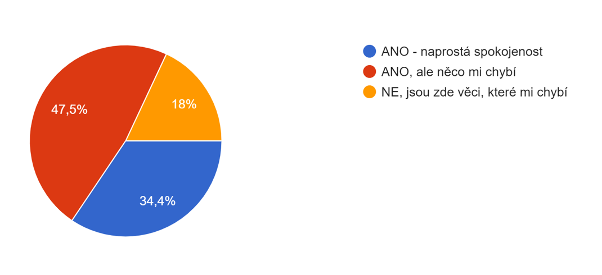
Aktuální potřeby z pohledu občanů
Spokojenost občanů v území MAS s obcí a regionem kde žijí

Slide 23
Co občanům chybí, nebo nevyhovuje? Co vidí jako problém
Neutěšená dopravní situace, zácpy v obci, nedostatek semaforů, obchvat obce
Stav silnic
Třídění odpadu a platba za odpady v závislosti na třídění a množství komunálního odpadu
Zázemí a vyžití pro rodiny s dětmi, přednášky pro dospělé
Služby pro občany
Sportoviště, koupaliště, plavecký bazén
Upravené lesní cesty, cyklostezky
Dostupné a kvalitní zdravotnictví,
Cyklostezky jako dopravní cesty (nikoliv vyznačené turistické trasy pro kola, těch je dost). Možnosti dopravy mezi obcemi na kole jsou katastrofální vzhledem k vysoké hustotě automobilové dopravy na nepříliš kvalitních silnicích a naprosté absenci cyklostezek. V návaznosti také chybí jakékoliv možnosti úschovy kol v místech jako u úřadů spádové obce, hlavních obchodních centrech, dopravních uzlech....
Kulturní akce, chybí organizace zájezdu do okolí za kulturou, za poznáním, hudební rockové akce
Odpočinková místa v přírodě
Přátelé

Slide 24
Co je potřeba v regionu zlepšit z pohledu občanů
Stav silnic, komunikací, chodníků … 60% dotázaných
Cyklostezky/cyklotrasy … 51% dotázaných
Výsadba stromů (obnova sadů, alejí. Zeleň v obcích i mimo obce) … 51% dotázaných
Zadržování vody v krajině … 38% dotázaných
Obnova lesů po kalamitách … 36% dotázaných
Nakládání s odpady … 31% dotázaných
Nabídka mimoškolních aktivit … 28% dotázaných
Společenský a spolkový život … 25% dotázaných
Podpora rodin s dětmi … 20% dotázaných
Veřejná prostranství … 20% dotázaných

Slide 25
Potřeby z pohledu neziskových organizací
Nedostatek financí na činnost
Nevyhovující vybavení/zařízení/prostory
Snižující se počet členů/lektorů
Potřeba informovat veřejnost o poskytované činnosti
Neziskové organizace jsou výrazně zasaženy opatřeními proti COVID-19

Slide 26
Plánované činnosti na území MAS do roku 2027
Vzdělávací aktivity
Kulturní aktivity
Příměstské tábory
Zapojování občanů do dobrovolnické činnosti
Sportovní aktivity
Komunitní práce
Sociální práce
Enviromentální aktivity

Slide 27
Plánované rozvojové aktivity podnikatelů
Pořízení vybavení/strojů a techniky
Rekonstrukce/opravy provozovny
Propagace
Vývoj nových výrobků
IT technologie
Rozšíření činnosti

Slide 28
Plánované rozvojové aktivity podnikatelů
Technologické inovace podniku (např. stroje a technologie pro výrobu a služby, automatizace, robotizace atd.) plánuje 60% respondentů
Energetické úspory (např. udržitelné a nízkoemisní zdroje, zateplování, regulace tepla) plánuje 25% respondentů
Počítačové inovace v podniku plánuje 25% respondentů
Spolupráce v oblasti využití moderních technologií (např.: spolupráce se školami, se zástupci veřejného sektoru) plánuje 25% respondentů

Slide 29
Výstup?
Zdá se, že doposud identifikované problémy, potřeby i rozvojový potenciál jsou stále platné.
Vhodnost cílenějšího zaměření na rozvoj turistického potenciálu území, včetně budování infrastruktury a rozvoje zázemí a služeb pro trávení volného času občanů i návštěvníků regionu.
Zaměření se na další rozvoj zázemí pro obyvatele regionu (dostupnost služeb, zdravotnictví, vzdělávání, komunikace a bezpečnost dopravy)
Zaměření se na veřejná prostranství, podporu jejich úprav, oprav, funkcí, …
Podpora komunitního a spolkového života s ohledem na rostoucí počet nových obyvatel, kteří se do regionu stěhují.
Podpora místních podnikatelů a zpracování lokálních produktů.
Zaměření se na podporu životního prostředí a péče o krajinu.
Být připraveni podporovat nová řešení včetně komunitní energetiky a dalších, …

Slide 30
Co má být podpořitelné z jednotlivých OP? Co z toho Vám přijde pro území podstatné?

Slide 31
IROP
Bezpečnost v dopravě | Komunikace pro pěší/chodníky (výstavba/rekonstrukce…) Bezpečnostní prvky v dopravě
Infrastruktura pro cyklistickou infrastrukturu | Komunikace pro cyklisty (výstavba/rekonstrukce…) do škol, zaměstnání, za službami, … Doprovodná infrastruktura
Revitalizace veřejných prostranství | „Zelená infrastruktura“ + lepší veřejné prostranství (vsakování srážkové vody; retenční a akumulační nádrže; zeleň; vodní plochy; městský mobiliář; veřejné osvětlení + WC; hřiště: dětská + workoutová) Revitalizace nevyužívaných ploch na veř. prost. + zeleň

Slide 32
IROP
Podpora SDH II, III, IV | Požární zbrojnice (výstavba/rekonstrukce) Pořízení požární techniky Umělé zdroje požární vody (budování/revitalizace)
Rekonstrukce infrastruktury MŠ/ZŠ/dětské skupiny/učeben neúplných škol | MŠ/dětské skupiny? - navyšování kapacit ZŠ - nové odborné učebny ve vazbě na klíčové kompetence - učebny pro spec. vzděl. potřeby (např. klidové zóny) - zázemí pro pedagogy (kabinety…) - společenské místnosti? ; knihovny ?
Sociální služby | Dle zákona o sociálních službách

Slide 33
IROP
Revitalizace kulturních památek | Revitalizace, parky u památek, parkoviště u památek
Revitalizace a vybavení městských a obecních muzeí | Expozice, depozitáře, restaurování atd.
Rekonstrukce a vybavení obecních profesionálních knihoven | Rekonstrukce, návštěvnické a technické zázemí Digitalizace
Veřejná infrastruktura Cestovního ruchu | Doprovodná infrastruktura CR (odpočívadla, lavičky, WC, parkoviště, …) Budování turistický tras a revitalizace značení Rekonstrukce informačních center (+ budování nových)

Slide 34
PRV -> SZP
Modernizace zemědělských podniků? | Investice do rostlinné i živočišné výroby Podpora ekologického zemědělství Modernizace prvovýroby Využití zanedbaných objektů na podnikatelské aktivity
Podpora zpracovatelů? | Podpora producentů potravin a krmiv Krátké dodavatelské řetězce, farmářské trhy…
Podpora podnikání a agroturistiky? | Diverzifikace vč. agroturistiky Zemědělské i nezemědělské podnikání Podpora vzniku pracovních míst Podpora využití OZE
Zemědělská infrastruktura? | Výstavba a rekonstrukce polních/lesních cest vč. příslušenství

Slide 35
PRV -> SZP
Rekreační funkce lesa? | Investice do lesnické infrastruktury Investice do rozvoje lesů atd.
Článek 20? | Stezky? Obchody pro obce Kulturní a spolková zařízení včetně knihoven? Veřejná prostranství? MŠ a ZŠ? SDH? Vybrané kulturní památky? Muzea a expozice pro obce?
Projekty spolupráce? | Zatím v jednání

Slide 36
OPZ+
Vzdělávací a edukační aktivity | Vzdělávání odborné veřejnosti (NNO atd.) Informování cílových skupin a laické veřejnosti např. o psychosociální oblasti
Posilování rodinných vazeb | Podpora soudržnosti/funkčnosti rodin (např. pomoc se vzděláváním dětí; podpora zdravotně znevýhodněných atd.)
Zaměstnanostní programy | Snížení lokální nezaměstnanosti + uplatnění kreativních jedinců ve prospěch komunity: Např.: podnikatelské inkubátory (podnikání na zkoušku) pracovní mentoring (mladí se učí od starých pracovníků) sdílení pracovníků… …

Slide 37
OPZ+
Domácí hospicová péče | Podpora těch, kteří pečují v domácnosti o blízké osoby…
Sousedská/mezigenerační výpomoc | Projekty propojující lidi s podobnými problémy (např. rodiče s handicapovanými dětmi atd.) Mezigenerační projekty (např. děti do domovů seniorů atd.)
Podpora sociální práce (s důrazem na posílení kompetencí obcí) | Např. sdílený sociální pracovník mezi obcemi, spolupráce…
Aktivizace a participace CS a jejich zapojování do komunitního života - KOMUNITNÍ PRÁCE A KOMUNITNÍ CENTRA | KOMUNITNÍ PRÁCE A KOMUNITNÍ CENTRA; např.: Kulturní aktivity Environmentální aktivity Výchovně/vzdělávací aktivity Dobrovolnické aktivity (pomoc na bázi sousedské výpomoci…)

Slide 38
OPŽP
Klimatická změna | Zadržování vody v krajině Protipovodňová opatření Renaturace (rozpad vodních děl/obnova přirozeného stavu vodních toků) a Revitalizace Protierozní opatření Zeleň (výsadba…); + zelené fasády/střechy Energetické úspory (podniky)
Ekologická stabilita krajiny | Lesy – obnova lesů po kalamitách! Voda – poldry, přirozený rozliv… Protierozní opatření (zemědělská půda) Agrosystémy – snižování velikosti půdních (zemdl.) bloků Biodiverzita – obnova/údržba biotopů; ÚSES; nové krajinné prvky
Brownfieldy | Revitalizace brownfieldů

Slide 39
OPŽP
Ovzduší | Budování cyklostezek Energetické úspory v podnicích Větrolamy Obnova vozového parku/ elektromobily atd.
Voda – retence – protipovodňová opatření | Retenční zařízení (mokřady, retenční nádrže) Malé vodní nádrže Druhová skladba lesa Přírodě blízká opatření
Úbytek a zhoršení zdrojů pitné vody; ČOV | ČOV/kanalizace/vodovody (rekonstrukce/budování) Kořenové/domácí ČOV Ochrana zdrojů pitné vody/šetření Vodárenské nádrže/infrastruktura (výstavba/kapacita)

Slide 40
OPŽP
Komunitní energetika | OZE (fotovolt. elektrárny, tepelná čerpadla, energie z biomasy, bioplyn. stanice) Komunitní energetika (vč. výroby teplé vody; využití odpadního tepla; podpora zavádění OZE; podpora podniků/veřejného sektoru/občanů + osvěta…) Energetická náročnost (např. zateplování veřejných budov atd.)
Odpady | Snížení produkce odpadu Třídění (zařízení na zpracování/kompostéry/re-use centra/sběrné dvory atd.)
Osvěta ŽP | Zvýšení povědomí o ŽP

Slide 41
OP TAK - Podnikatelé
Technologické inovace podniků | Automatizace/robotizace Stroje a technologie pro výrobu a služby Technologické inovace
Energetické úspory - OZE | OZE ve firmách (např. ekologické vytápění; úspora; FVE…) Komunitní energetika (podpora zapojení podniků do KE)
Technologické inovace procesů | Automatizace/robotizace podnikatelských procesů (nejen výrobních)
SW a IT inovace | např. e-shopy; SW bezpečnosti/řízení atd.
Čistá doprava | Elektromobilita/hybridní auta Sdílení aut
Spolupráce/využití moderních technologií | např. spolupráce se školami/veřejný + soukromý sektor atd.
Jiné ???

Slide 42
OP JAK
MAP III | Místní akční plán v rozvoji vzdělávání na území ORP Kuřim a ORP Rosice

Slide 43
Jaké další potřeby v území vidíte?
Jaký by měl ideálně být náš region v roce 2027?
Jakou vizi bychom měli mít do roku 2027?
Současná vize:
Stabilizovaný region, který svým obyvatelům zajistí kvalitní životní podmínky a sociální i hospodářský rozvoj na takové úrovni, aby nedošlo k proměně území v pouhou satelitní noclehárnu.
Na základě informací od Vás zpracujeme návrh strategie, který bude předložen k projednání Valné hromadě Místní akční skupiny Brána Brněnska, z.s.

